Slide 1
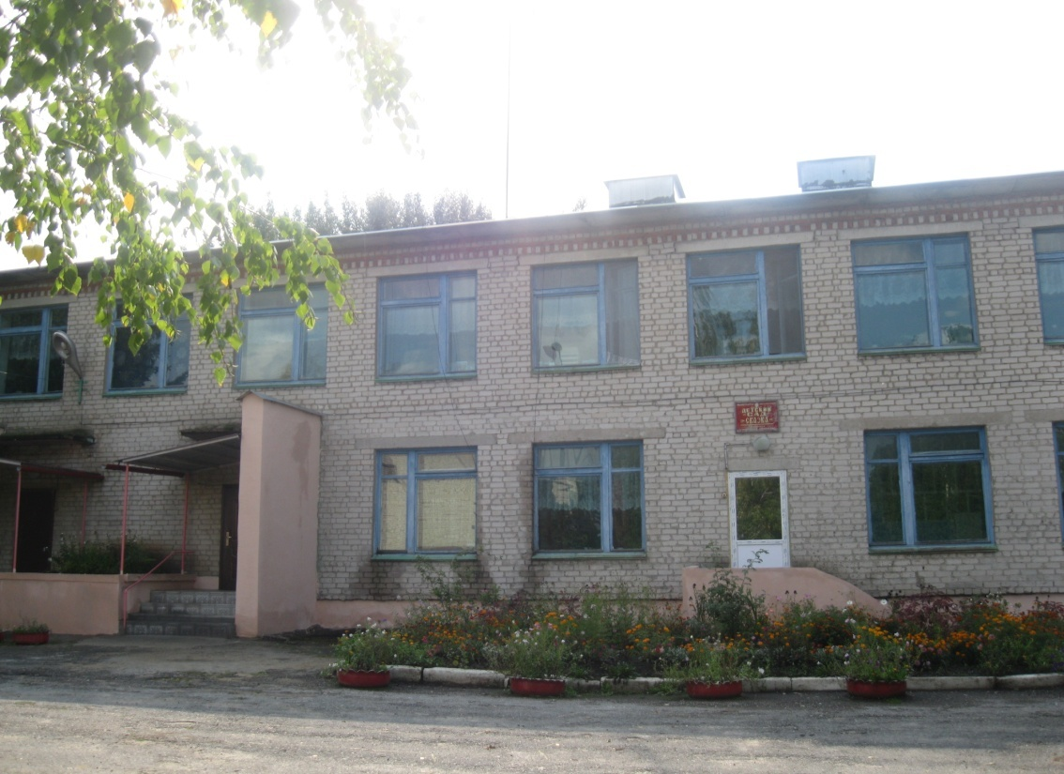
Первичная профсоюзная организация МБДОУ детский сад №6 г. Задонска

Slide 2
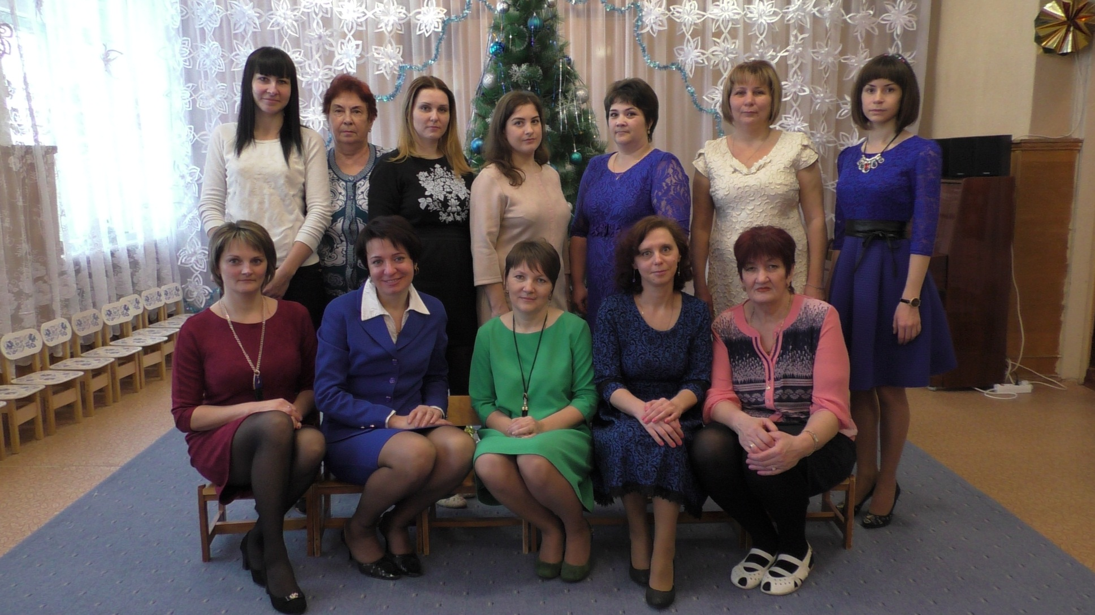
Наш профсоюзный коллектив

Slide 3
Профсоюз и детский сад
Наша первичная профсоюзная организация была образована в 1988 году с открытием детского сада №6 г. Задонска «Сказка». Первым председателем была избрана Букреева Лариса Николаевна, музыкальный руководитель детского сада. Она сумела сплотить вокруг себя коллектив, привлекая сотрудников в профсоюзную организацию. Была лидером профсоюзной организации вплоть до выхода на пенсию в 2012 году. С 2012 года и по настоящее время председателем первичной профсоюзной организации МБДОУ детского сада №6 является старший воспитатель Первеева Елена Борисовна.

Slide 4
Функции профсоюза
Вести переговоры
Заключать Коллективные договоры
Участвовать в общественной жизни коллектива
Разбирать конфликтные ситуации

Slide 5
Основополагающие принципы
Независимость
Самоуправление
Добровольность
Равноправие
Законность, созидание и деятельность

Slide 6
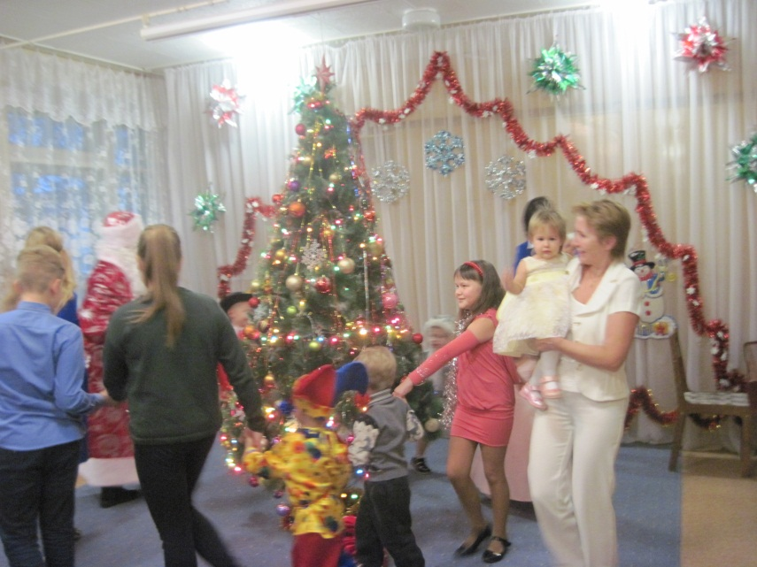
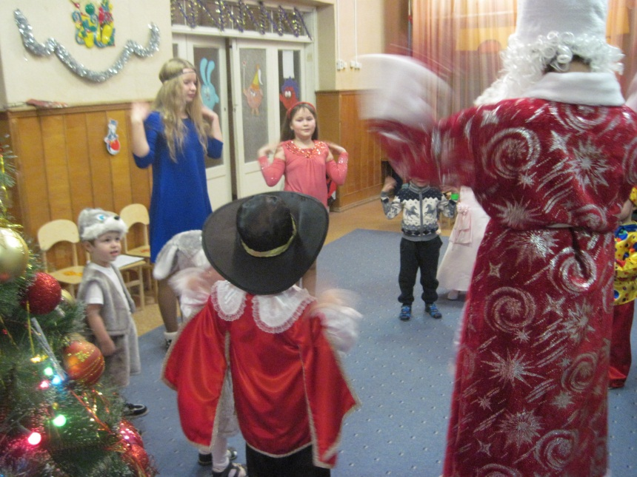
Праздники для семей сотрудников

Slide 7
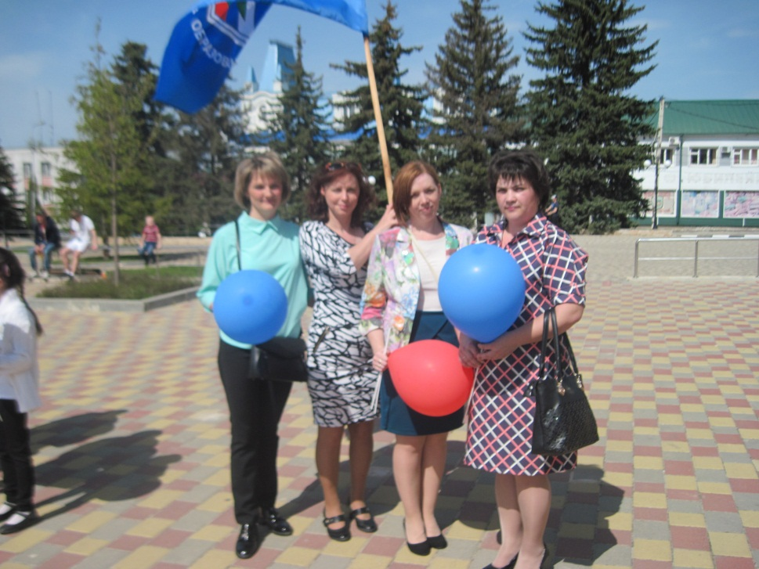
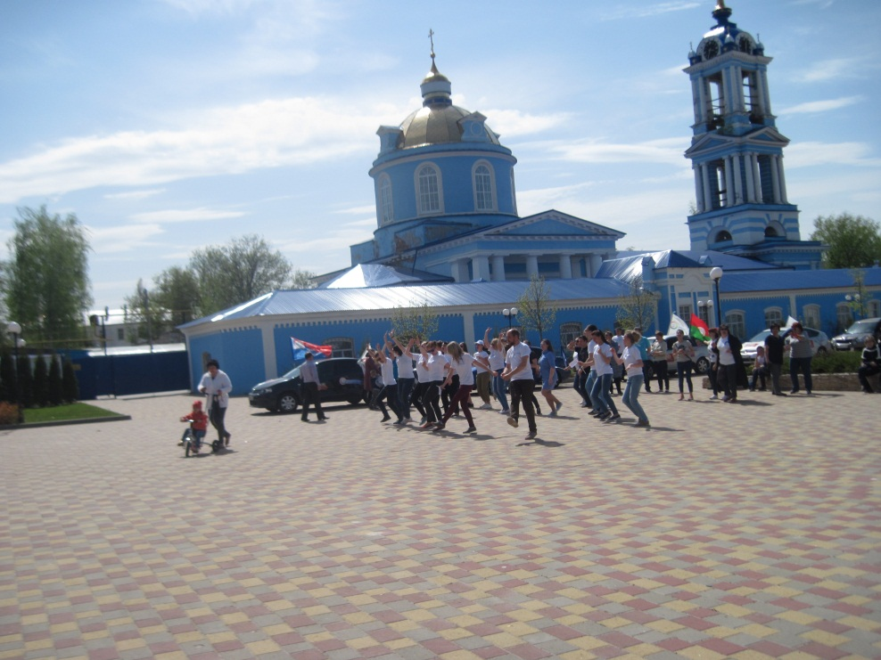
Первомайская демонстрация и встреча областного автопробега «Наш профсоюз»

Slide 8
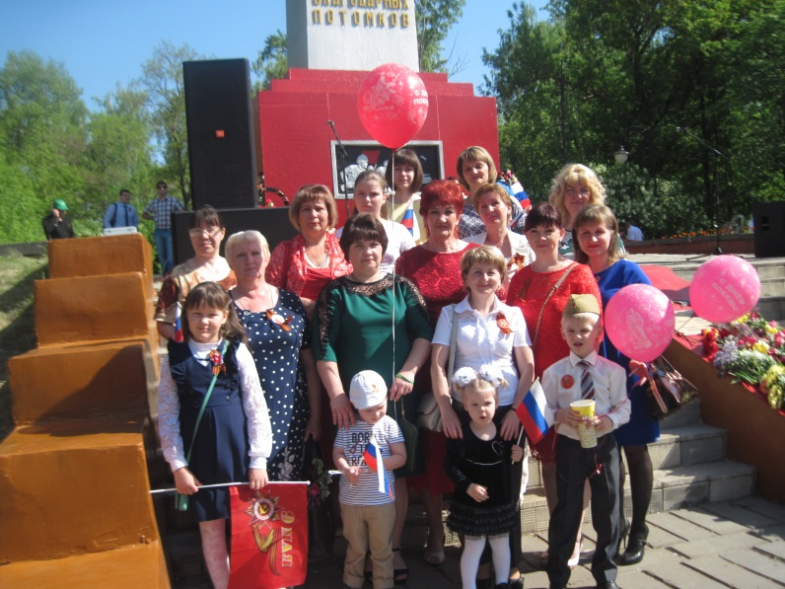
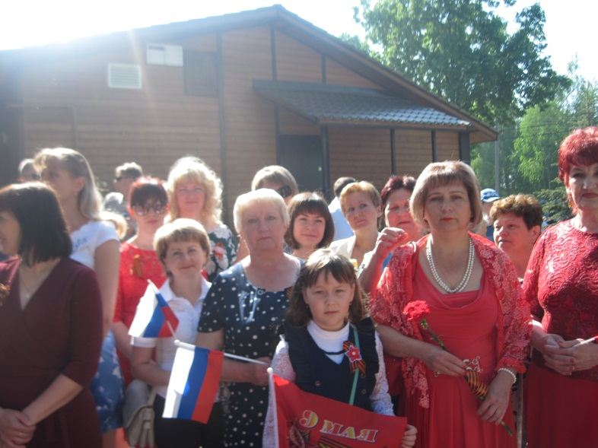
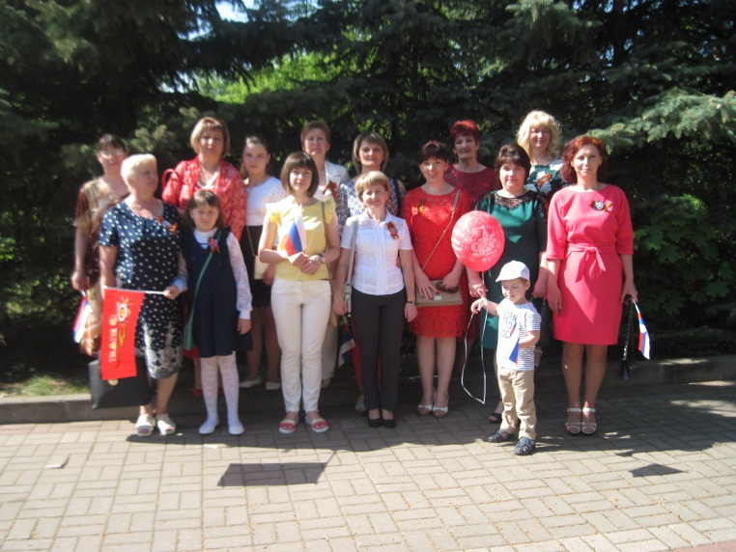
Наш коллектив на День Победы

